Slide 1

云计算原理与实践 Principles and Practice of Cloud Computing

Slide 2
《云计算原理与实践》课程总览

Slide 3
Outline
10.1 从软件到云件
10.2 云件系统的架构设计与运行原理
10.3 云件的开发模式与效果
10.4 云件在大规模在线实训平台中的应用
10.5 实践：云件应用开发实例
Domain expertise
Data Science
Mathematics
Machine Learning
Data engineering

Slide 4
10.1 从软件到云件
10.1.1 云件的基本概念
10.1.2 从软件到云件的变迁
10.1.3 云件的关键技术
10.1.4 云件的开发、部署和运行模式

Slide 5
10.1.1云件的基本概念
随着云计算和虚拟化技术的兴起，越来越多的软件逐渐把软件主体放在云端，而客户端只需要通过互联网技术使用云端软件的服务即可，使得软件不再依赖于终端软硬件资源，这样的软件形态更多地体现为一种服务，而这样的软件形态则称之为云件（Cloudware）。

Slide 6
10.1.2 从软件到云件的变迁
1．本地部署软件架构
本地部署软件（On-Premise-Software）架构是一种完全运行在本地环境中且依赖本地资源的软件模式，传统的单机软件大都属于On-Premise-Software，这种软件需要在本地部署软件依赖的全部库和相关组件，如果有特殊硬件依赖比如GPU加速器等，则需要用户自己安装相关硬件。同时，软件的管理、部署和运维也完全依赖于用户自身，产生的数据也都存储在本地，所以还需要采取额外的措施来保证系统的安全。

Slide 7
10.1.2 从软件到云件的变迁
2． C/S软件架构
C/S软件架构，即Client/Server（客户机/服务器）软件架构，是目前广泛使用的软件系统体系结构，通过它可以充分利用两端硬件环境的优势，将任务合理地分配到Client端和Server端，从而降低系统的通信开销。
C/S架构软件具有以下优点：
（1）数据的操作速度较快。
（2）应用服务器运行数据负荷较轻。
（3）数据的储存管理功能较为透明。

Slide 8
10.1.2 从软件到云件的变迁
3． B/S软件架构
B/S结构，即Browser/Server（浏览器/服务器）结构，是随着Internet技术的兴起，对C/S结构的改进。在这种结构下，只需在客户机上安装一个浏览器（Browser），如Chrome或Internet Explorer，在服务器中安装Oracle、Sybase或SQL Server等数据库，在上层通过Http服务器实现Web Server服务，用户就可以通过浏览器使用软件。
B/S软件架构具有以下优点：
（1）B/S适用于广域网环境支持更多的客户。
（2）维护和升级方式简单。
（3）跨平台设备接入。

Slide 9
10.1.2 从软件到云件的变迁
4． SaaS软件架构
在SaaS模式中，软件服务商将应用软件部署在云端服务器上，客户根据自身的实际需求通过网络按需购买软件服务商提供的软件服务并支付相应的费用。SaaS提供商为企业搭建信息化所需的所有网络基础设施及软件、硬件运作平台，并负责前期实施、后期维护等一系列服务，企业无需再购买软硬件、建设机房、招聘IT人员，即可通过互联网使用信息系统。
SaaS架构有以下优点：
（1）软件复用，动态资源。
（2）按需付费，成本低廉。
（3）快速部署，统一运维。

Slide 10
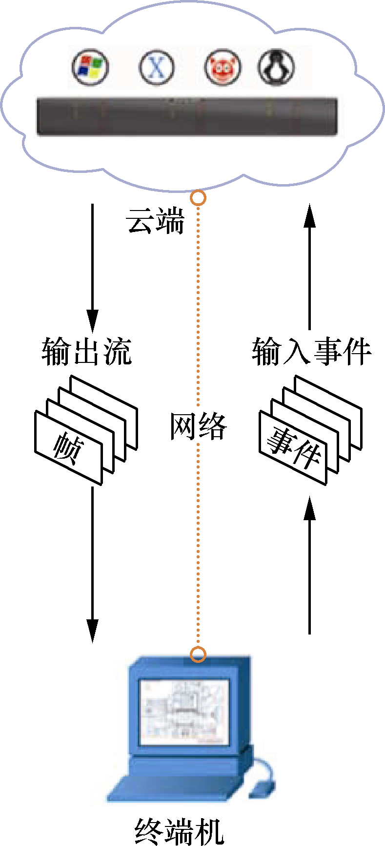
10.1.2 从软件到云件的变迁
5．云件架构
云件是一种将运行环境全部置于云端的模式，也属于SaaS的一种服务方式，主要通过互联网技术使用云端的服务。
云件是未来互联网和云计算环境下软件的发展方向之一，也是目前研究软件演化和软件工程的关键。

Slide 11
10.1.2 从软件到云件的变迁
5．云件架构
云件的形态主要有以下几个特性：
（1）云件主体在云端运行。
（2）按需资源分配。
（3）云端渲染，终端显示。
（4）无需安装，快速启动。
（5）通过网络交付。
（6）统一交互平台。
（7）文件透明传输。

Slide 12
10.1.2 从软件到云件的变迁
5．云件架构
 | 云件 | Web应用
计算位置 | 全云端计算 | 终端辅助计算
应用输出 | 窗口交互图像 | HTML、CSS等
应用输入 | 鼠标键盘等事件 | HTTP请求
数据存储 | 全云端存储 | 部分终端存储
程序状态恢复 | 可恢复 | 不可恢复
表10.1 云件和Web应用的区别

Slide 13
10.1.2 从软件到云件的变迁
5．云件架构
 | 云件 | 云桌面
计算位置 | 全云端计算 | 部分依赖客户端
服务类型 | 仅包含软件服务（SaaS） | 桌面系统服务（DaaS）
软件安装 | 即搜即用 | 通过浏览器下载安装
程序输出 | 窗口交互图像 | 显存渲染信息
表10.2 云件和云桌面应用的区别

Slide 14
10.1.3 云件的关键技术
1．虚拟化技术
虚拟化技术可以为云件运行在云端提供虚拟化的运行环境、不同平台的操作系统及其依赖的库和组件服务。

Slide 15
10.1.3 云件的关键技术
2．云端渲染交互技术
云端渲染交互技术是将渲染过程放在云端，将生成的RGBA图像编码为流数据格式，通过互联网将数据传输到终端进行解码后直接显示，同时将终端的交互事件如鼠标、键盘等事件通过网络传输到云端，从而实现云端渲染交互过程。

Slide 16
10.1.3 云件的关键技术
3．容器技术
容器技术是近年来兴起的轻量级虚拟化技术，通过这种技术用户能够在几毫秒内启动一个镜像实例，且只占用很少的额外资源。利用容器技术可以实现应用的快速部署和启动，以及与本地桌面软件比拟的启动速度。同时，利用容器技术如Docker等工具，可以很容易实现微服务，将应用程序依赖的其他组件封装在Docker镜像中按需启动，进一步提高了云件的部署灵活性。

Slide 17
10.1.3 云件的关键技术
4．媒体流数据压缩技术
为了提高云件的交互用户体验，尽可能地降低交互的时延，同时保证远程渲染的输出帧质量，需要依赖相关的实时交互和流媒体数据压缩传输技术，如目前广泛使用或研究的H.264、H.265和Webm等技术，都是解决云件交互用户体验的关键技术。

Slide 18
10.1.3 云件的关键技术
5．终端交互技术
云件的主体运行在云端，终端只需要配备统一的交互平台即可，纵观整个终端的软硬件平台，浏览器是能够适应不同终端平台的交互组件的首选。同时，随着近年来HTML5、CSS3等技术的发展，极大地增强了浏览器的处理和交互能力，为构建云件的终端统一交互平台奠定了坚实的基础。

Slide 19
10.1.4 云件的开发、部署和运行模式
1．云件的开发模式
随着Git和任务管理系统的兴起，云件的开发也越发地体现为云端开发过程，即利用云端IDE和编译微服务完成软件的整个开发任务，同时利用云端协作软件进行任务追踪，从代码编写和软件工程角度对软件开发过程进行云化。
云件的开发应当遵循微服务的理念，将软件尽可能地划分为不同的构件，并分别以服务的形式进行封装，通过相应的API接口进行复用，实现软件模块的解耦，同时方便测试过程的持续集成。

Slide 20
10.1.4 云件的开发、部署和运行模式
2．云件的部署模式
云件的部署其实就是微服务的部署。目前以Docker为代表的微服务容器技术的发展越来越成熟。Docker中包含了一系列的容器部署工具，为开发者提供了一种新颖、便捷的软件集成测试与部署方法。
云件的部署应当以服务发布的形式体现，不同的构件可以单独部署，也可以集成部署。提供向下兼容的服务部署形式，保证云件的不中断运行，这也是云服务的基本需求。

Slide 21
10.1.4 云件的开发、部署和运行模式
3．云件的运行模式
云件在设计时就以微服务的形式体现，云件的运行其实就是微服务的集成运行。云件与传统软件的不同点在于云件主体运行在云端，而传统软件主体运行在客户端。
由于云件的主体运行在云端，计算和存储过程都发生在云端服务器上，那么对客户端来说，只需要一个交互式的服务环境即可。近年来，软件的Web化是软件演化的一种趋势，云件可以将浏览器视为运行在客户端的提供交互服务的构件。
浏览器的交互过程在本质上是一个输入/输出的可视化过程，只需要将客户端的鼠标和键盘等输入发送到云端服务器，将处理后的结果返回到客户端进行渲染，就可以实现类似本地软件的使用效果。

Slide 22
10.2 云件系统的架构设计与运行原理
10.2.1 计算与存储分离的设计理念
10.2.2 基于微服务架构的云件模型
10.2.3 云件的系统级架构设计
10.2.4 云件的开发模式与效果

Slide 23
10.2.1 计算与存储分离的设计理念
与传统的基于标准的冯·诺依曼体系结构的操作系统不同，云件模式使得计算机系统的输入、输出、存储和计算都不在单一的计算机系统中。这些操作可能分布在互联网的各个地方，再通过网络连接在一起。
如输入和输出，就部署在终端机器上，而云件的存储、控制和计算则部署在云端服务器上，从而使得云件的输入、输出和计算都自成系统，通过互联网并基于相应的网络协议实现通信，这样的计算模型又被称为松耦合冯·诺依曼计算模型，该模型是云件系统的设计理论基础。

Slide 24
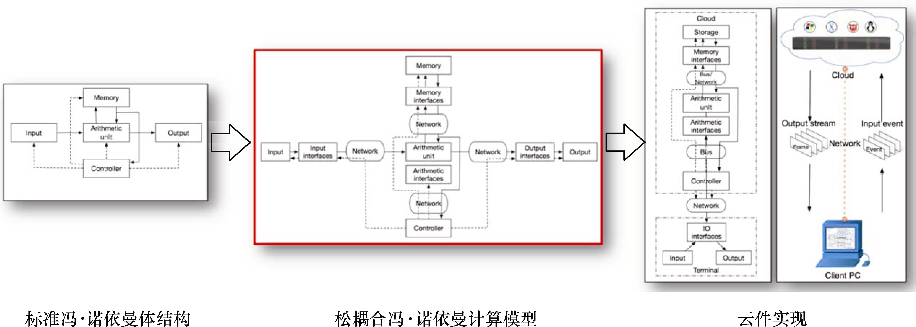
10.2.1 计算与存储分离的设计理念
云件系统设计的关键在于如何将冯·诺依曼机的五个模块进行解耦，解耦的关键在于各个模块需要自成系统，并且能够独立运行，各个部件之间通过相应的网络协议通信。

Slide 25
10.2.2 基于微服务架构的云件模型
1．微服务架构
微服务架构被提出之初，开发人员通常以业务功能划分服务，软件应用在设计时需要按照业务流程进行分割，每个子服务都能被独立地执行并完成一定业务功能，服务之间利用特定的协议进行通信调用，最后再组合成一个完整的应用程序。
随着对微服务研究的深入，研究人员开始从软件工程的角度对微服务的整体架构进行设计与改进，他们按照软件交互、计算以及存储等功能模块对软件应用服务进行划分。

Slide 26
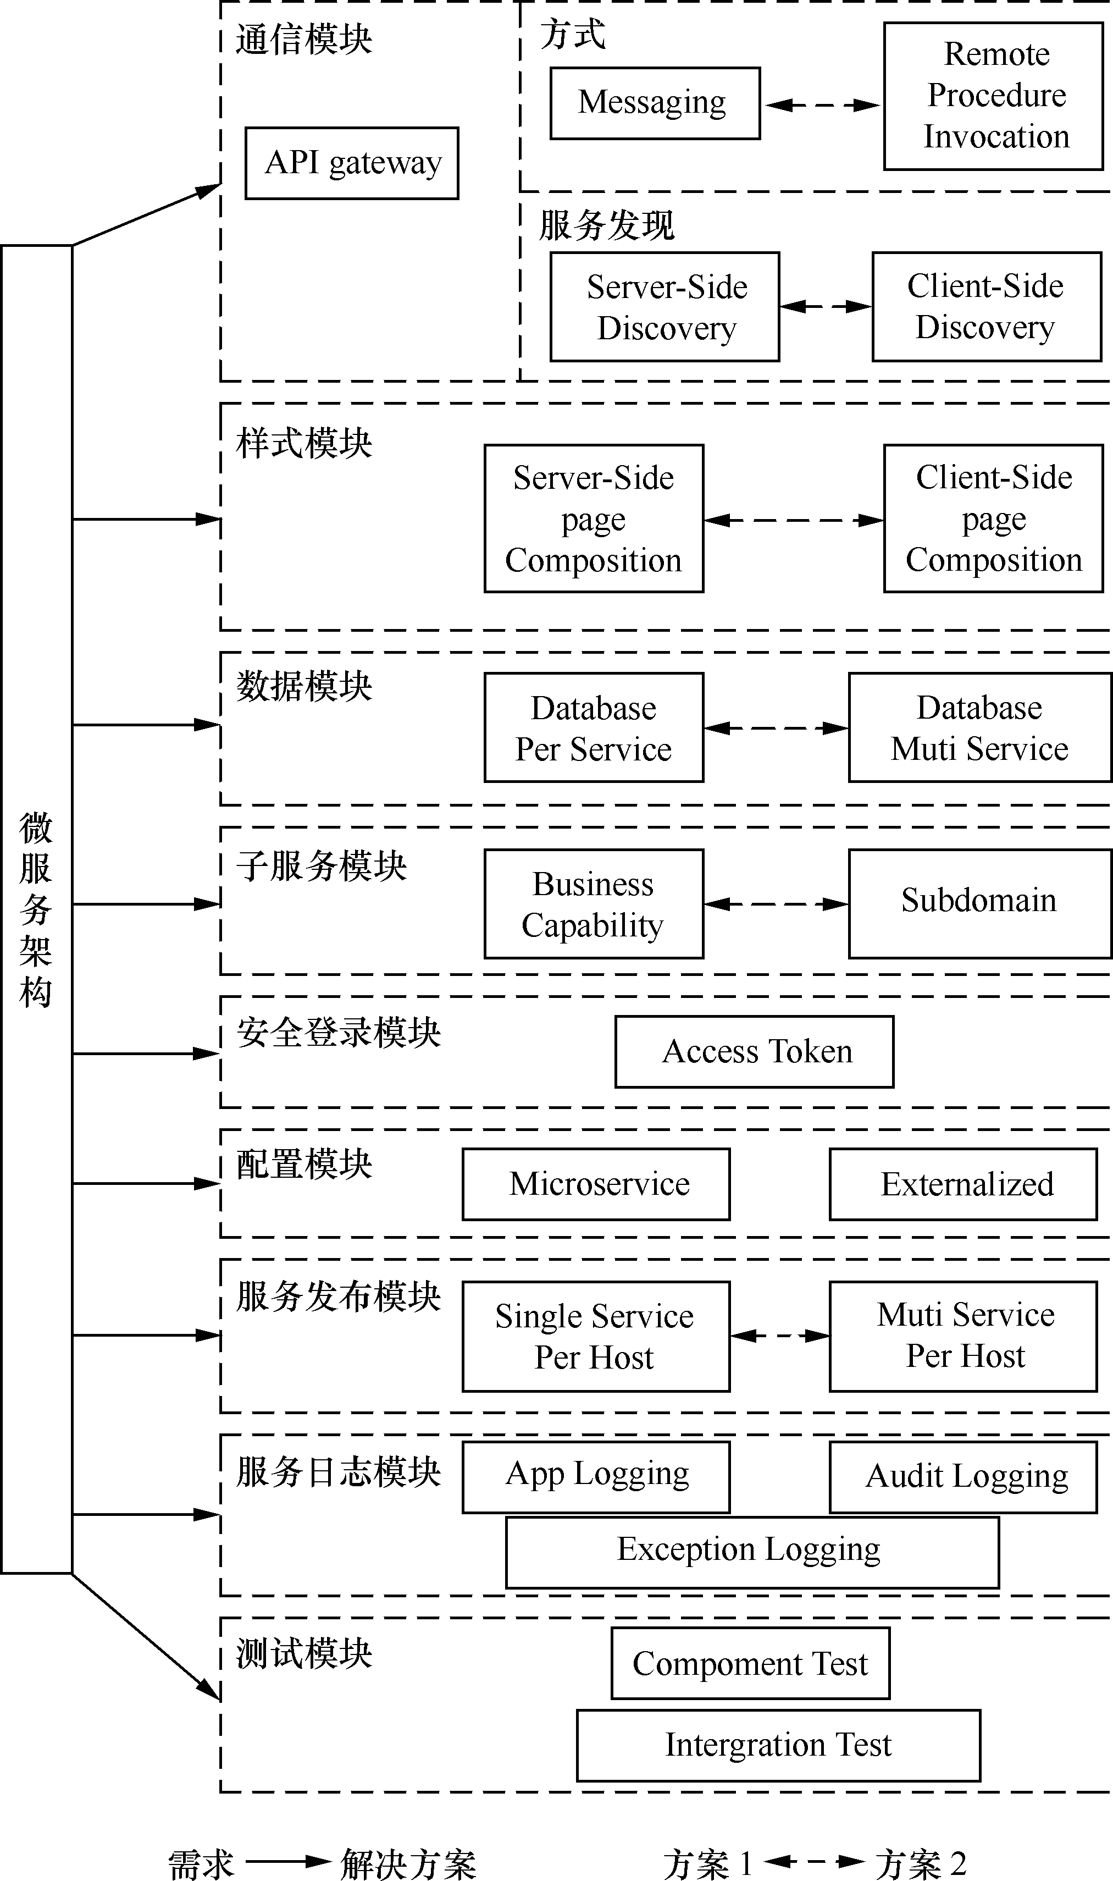
10.2.2 基于微服务架构的云件模型
1．微服务架构

Slide 27
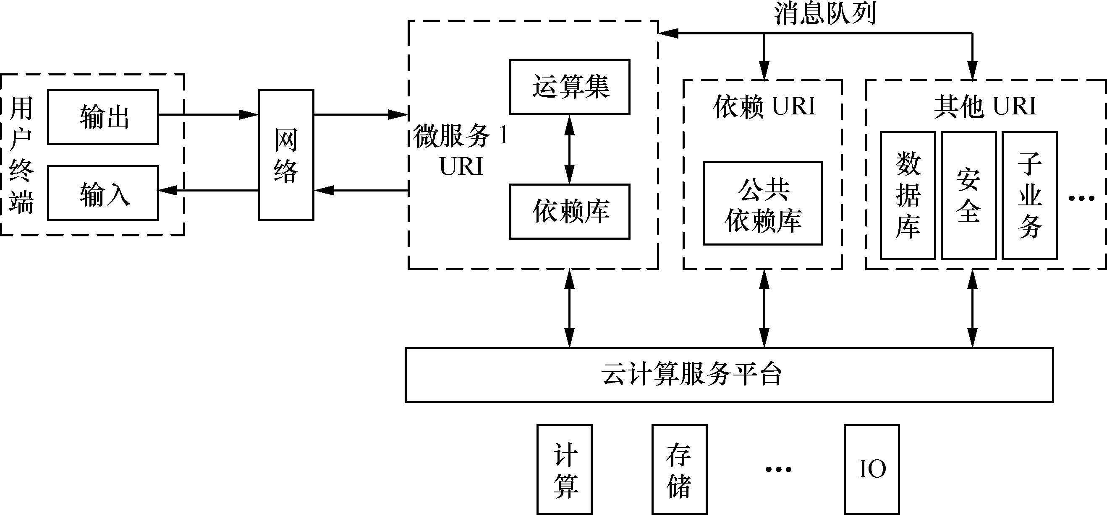
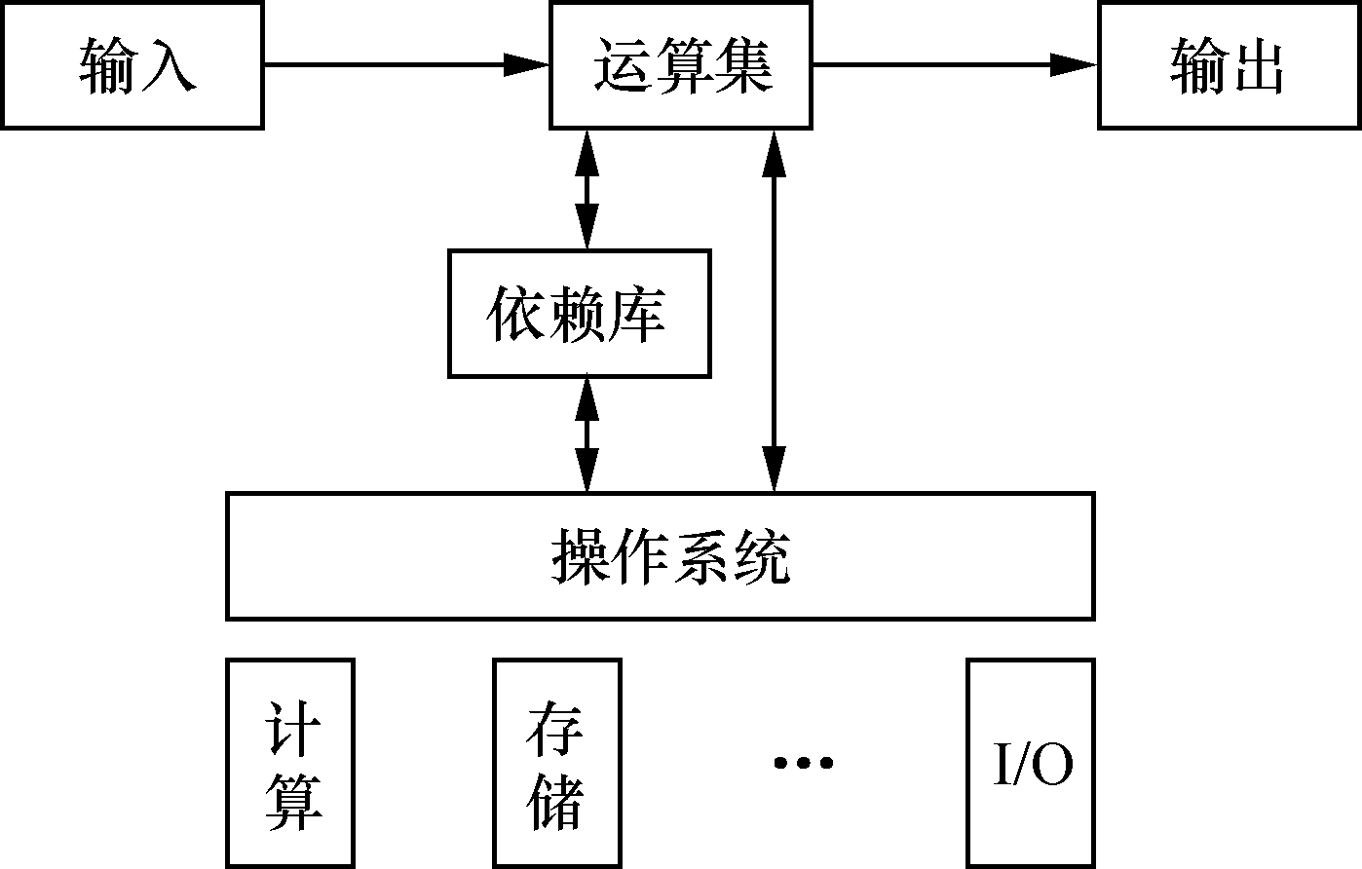
10.2.2 基于微服务架构的云件模型
2．微服务云端软件模型
图10.4 传统软件结构图
图10.5 微服务云件结构模型图

Slide 28
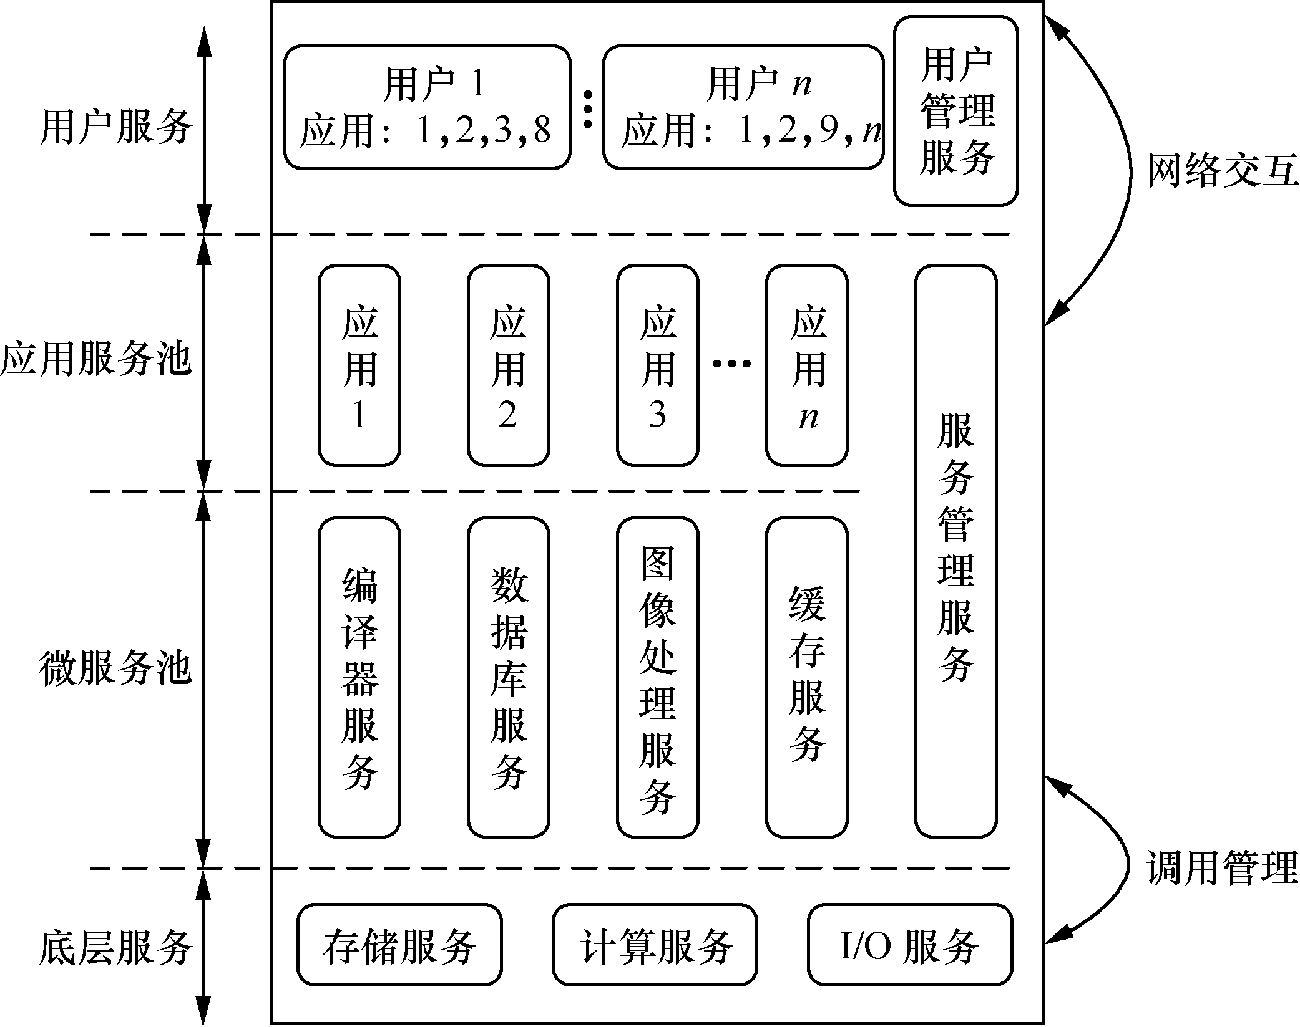
10.2.2 基于微服务架构的云件模型
2．微服务云端软件模型
图10.6 云端所有软件整体结构关系图

Slide 29
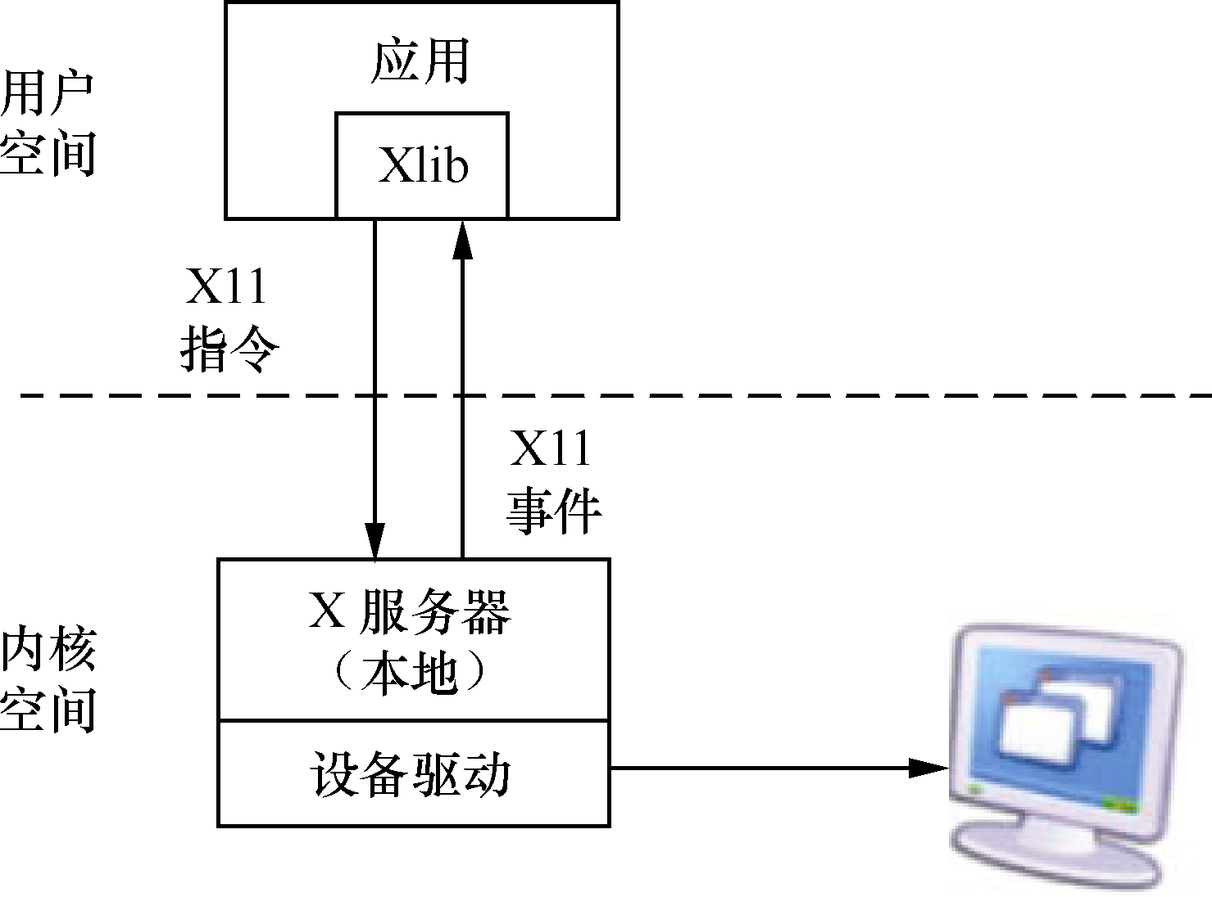
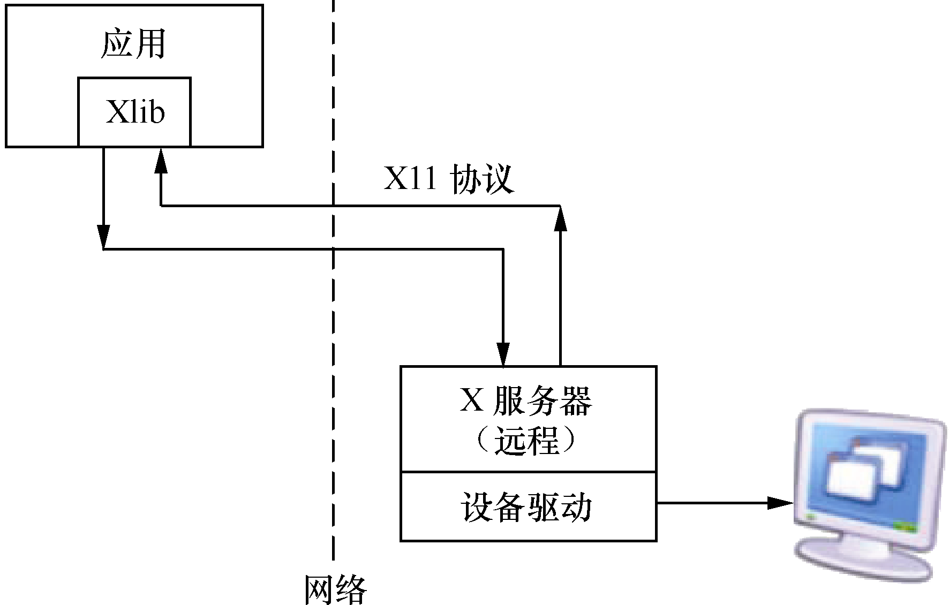
10.2.2 基于微服务架构的云件模型
3．云件的交互过程
图10.7 单机软件交互简化过程图
图10.8 云件交互简化过程图

Slide 30
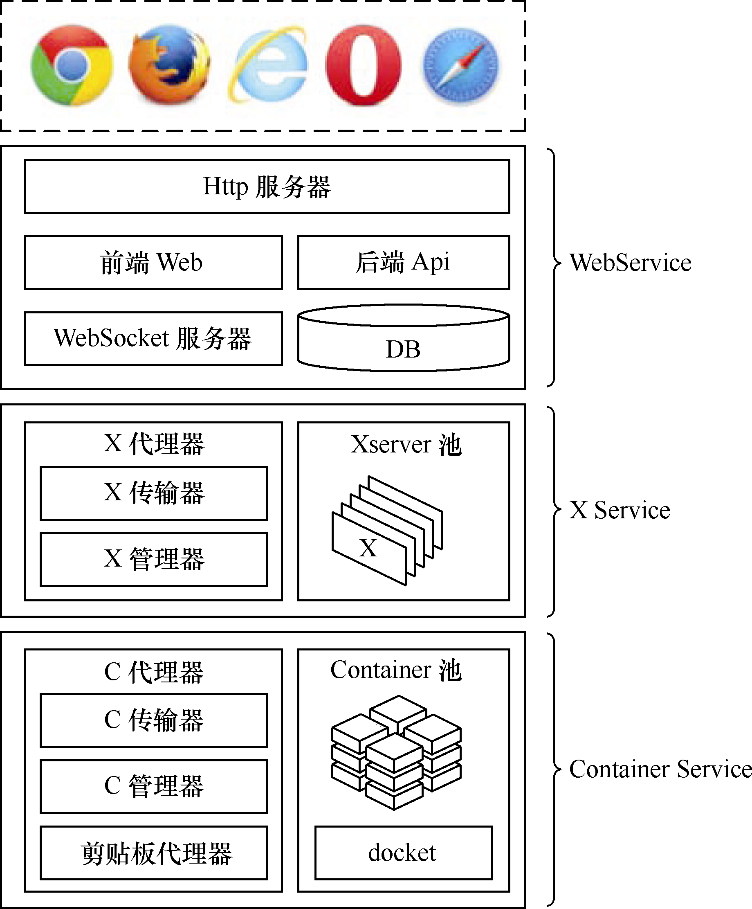
10.2.3 云件的系统级架构设计
云件系统软件层架构主要由三个部分组成：Container Service、X Service和Web Service。

Slide 31
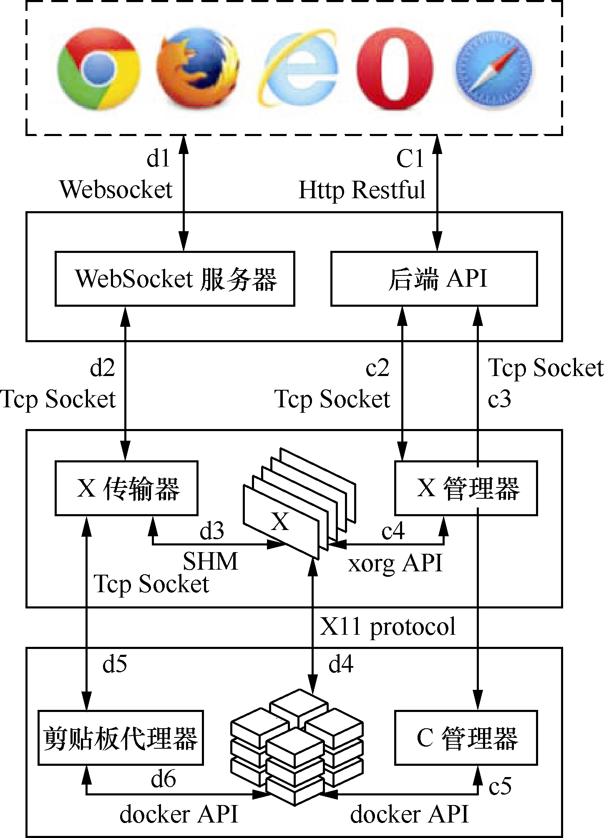
10.2.3 云件的系统级架构设计
云件系统的各服务之间的通信过程可以分为控制平面和数据平面。

Slide 32
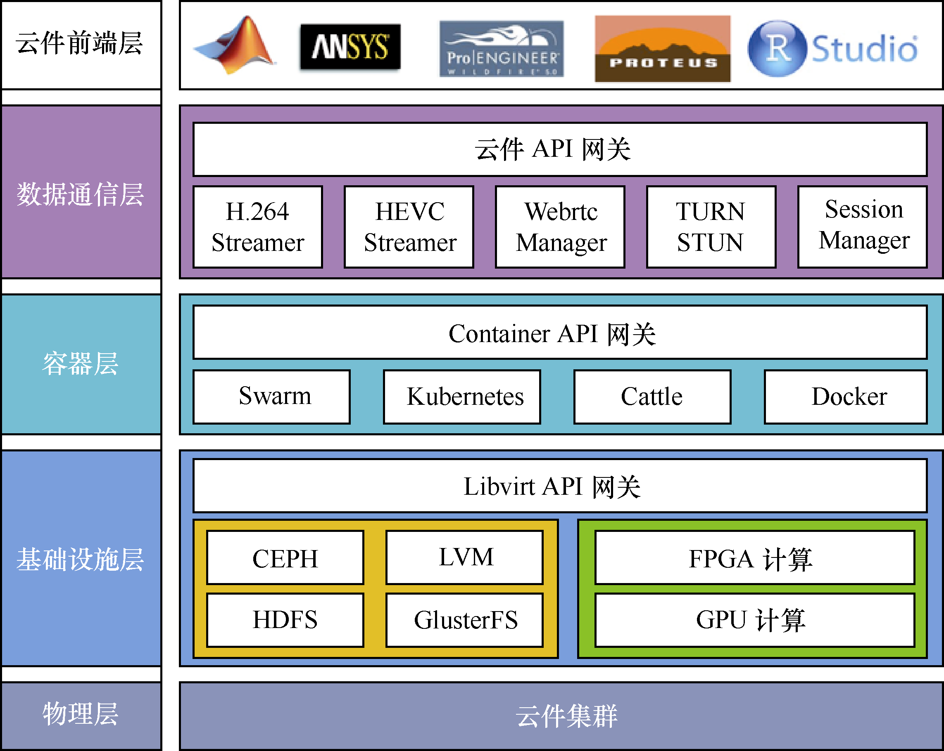
10.2.3 云件的系统级架构设计
由于云件系统本身采取了微服务架构进行设计，可以借助当前流行的容器编排系统（如Kubernetes、Rancher和Mesos等）实现灵活的调度策略，使云件系统的各项服务运行在最合适的环境中。

Slide 33
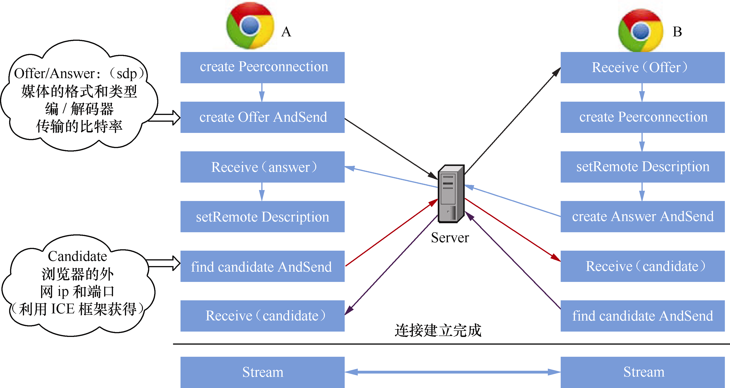
10.2.3 云件的系统级架构设计
图10.12 WebRTC建立视频流传输的基本流程

Slide 34
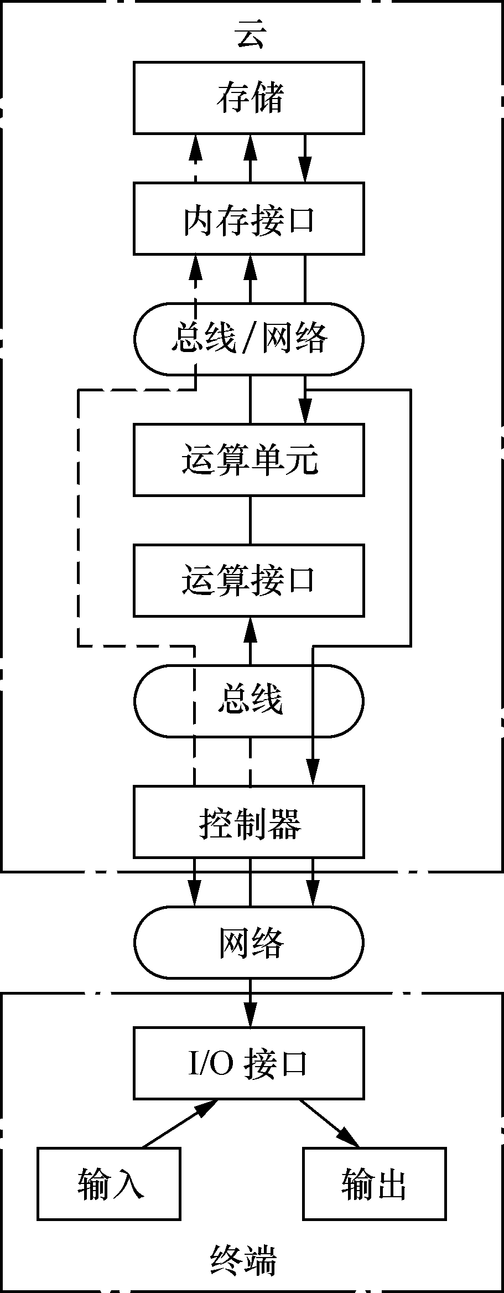
10.2.3 云件的系统级架构设计
在云件的概念中，各个模块抽象为服务，云件的交互服务部署在终端，计算和存储服务部署在云端。

Slide 35
10.3 云件的开发模式与效果
10.3.1 云件的开发模式
10.3.2 云件的效果展示

Slide 36
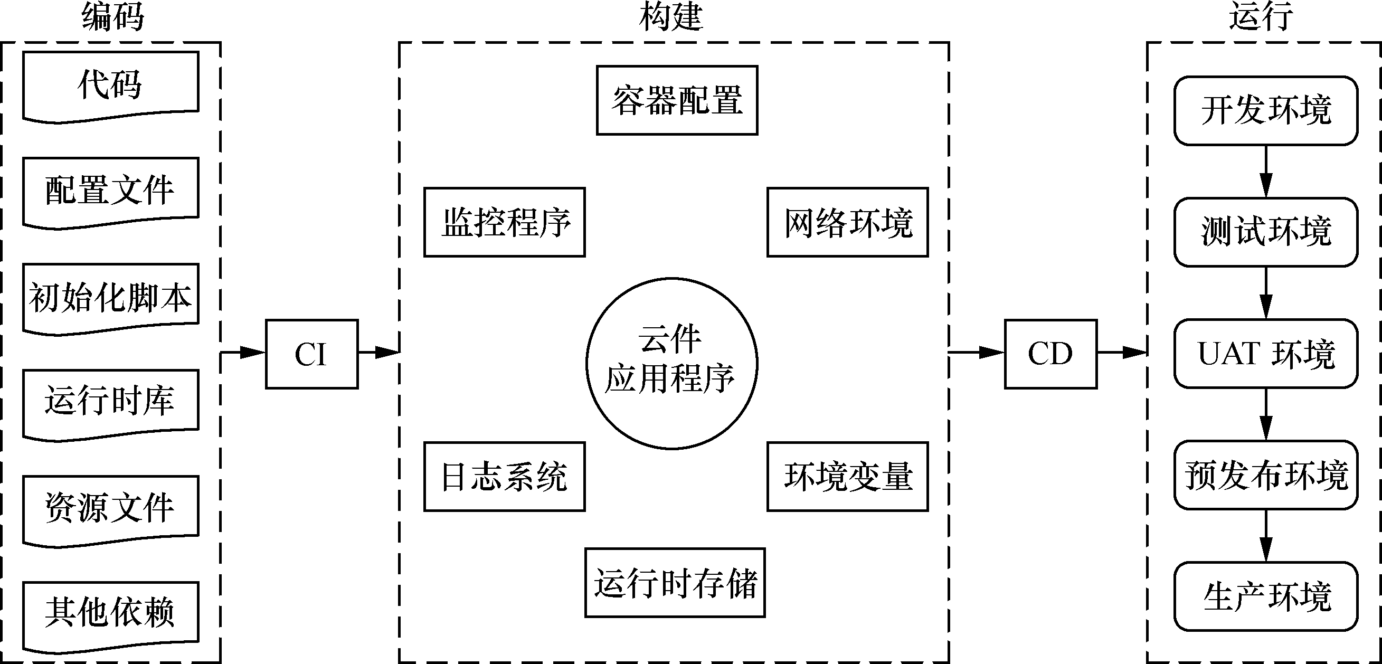
10.3.1 云件的开发模式
在容器技术的支撑下，云件开发过程可以变得非常迅速，主要得益于微服务架构的持续集成（Continuous Integration，CI）和持续部署（Continuous Deployment，CD）特性。
图10.14 云件开发的CI/CD结构

Slide 37
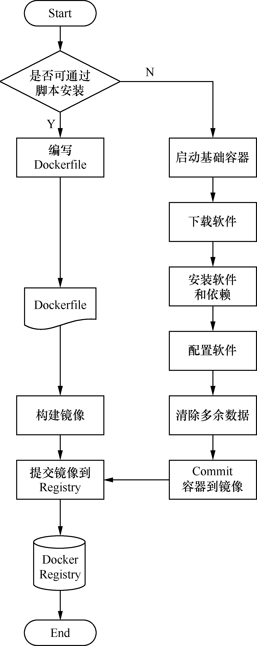
10.3.1 云件的开发模式
Docker作为当前主流的微服务封装部署工具，能够很好地契合云件镜像的封装。

Slide 38
10.3.1 云件的开发模式
容器技术与云件的特性非常契合，主要是因为它具有以下几个优点：
1．资源独立、隔离
2．环境一致性
3．轻量化
4．一次构建到处运行

Slide 39
10.3.2 云件的效果展示
1．云件运行环境配置
云件平台是由多组微服务组成，为了满足快速部署与灵活配置等要求，系统需要部署和运行在基于微服务的IaaS平台上。
云件平台系统可以运行在多台云主机上，每台云主机配置为4～8个核心、16GB以上的内存和500GB以上的硬盘，同时，为了保证对外服务质量，这台服务器的带宽应不低于20Mbit/s。窗口服务和容器服务则运行在另外一台云主机上，这两种服务放在一台服务器上可以通过内存进行通信，从而提高容器和Xorg之间的通信效率，减少云端服务器内部不必要的传输开销。

Slide 40
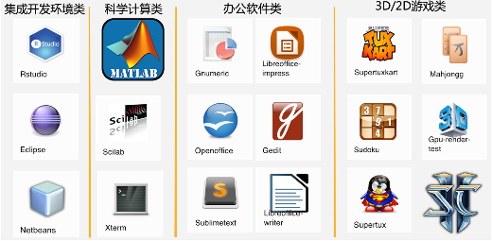
10.3.1 云件的开发模式
2．效果展示
图10.16 云件分类结果图

Slide 41

小结
从软件到云件
云件系统的架构设计与运行原理
云件的开发模式与效果
云件在大规模在线实训平台中的应用
实践：云件应用开发实例

Slide 42
Thanks!

